Slide 1

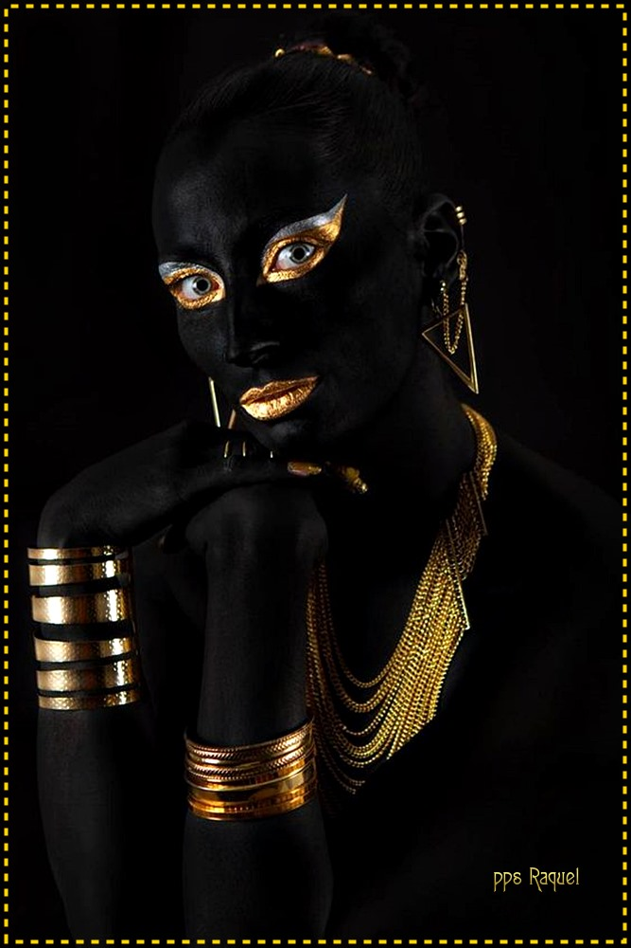






Slide 2



Slide 3



Slide 4



Slide 5



Slide 6



Slide 7



Slide 8

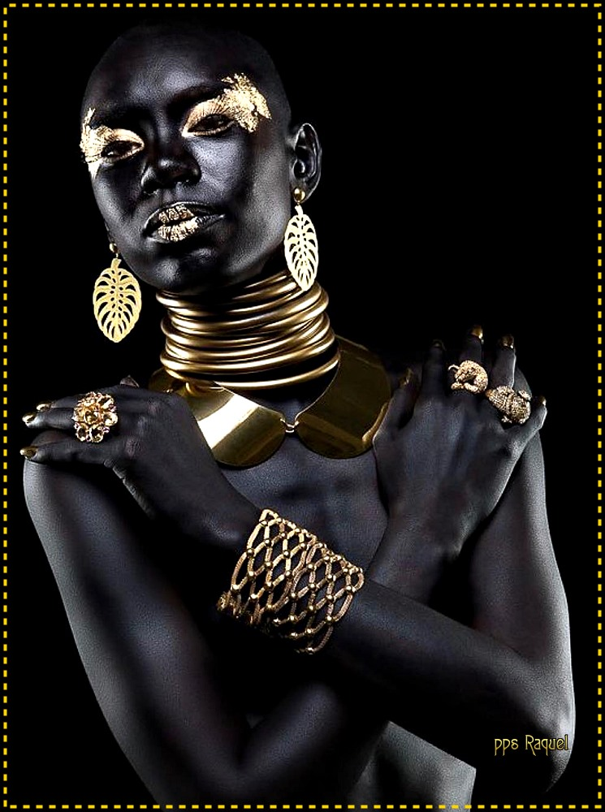

Slide 9



Slide 10



Slide 11
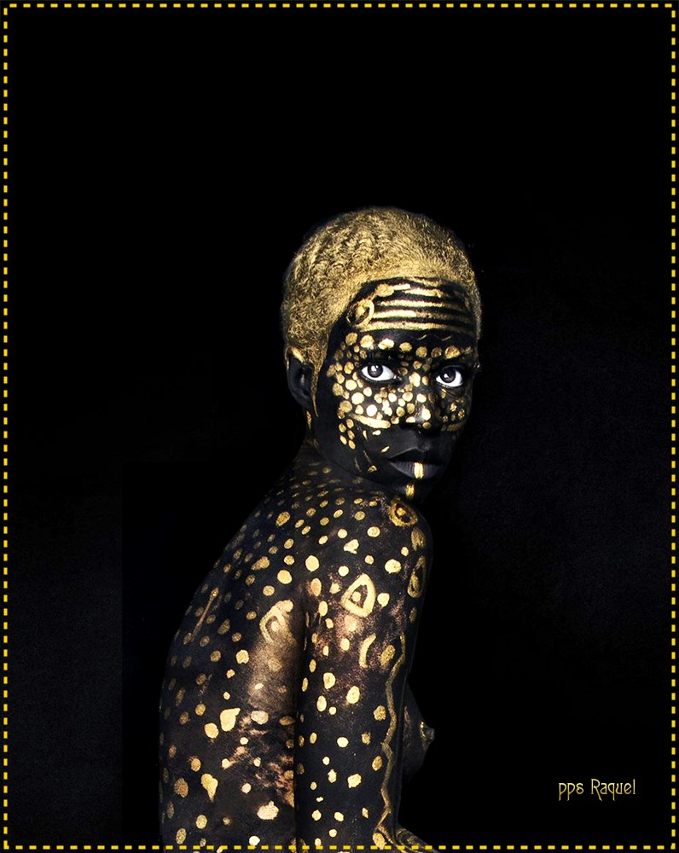
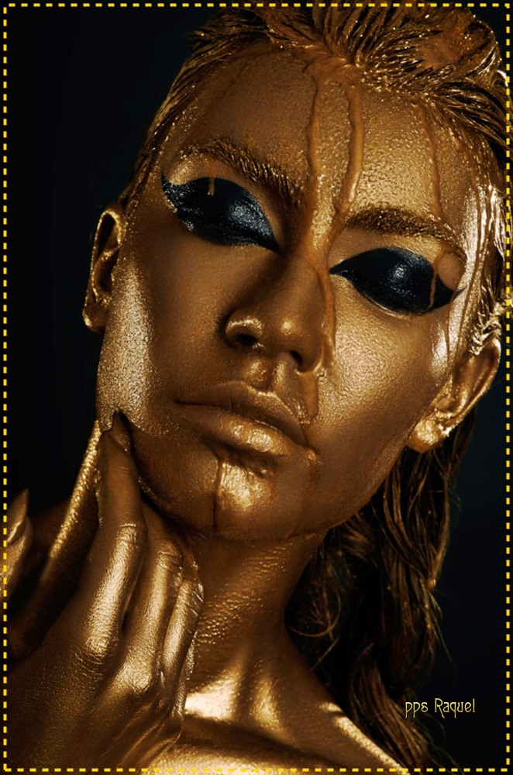

Slide 12
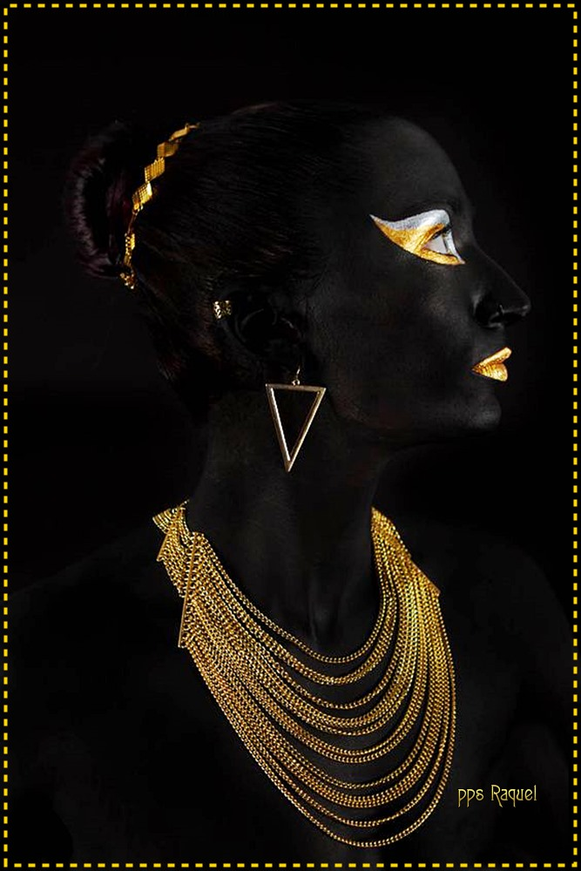


Slide 13



Slide 14



Slide 15
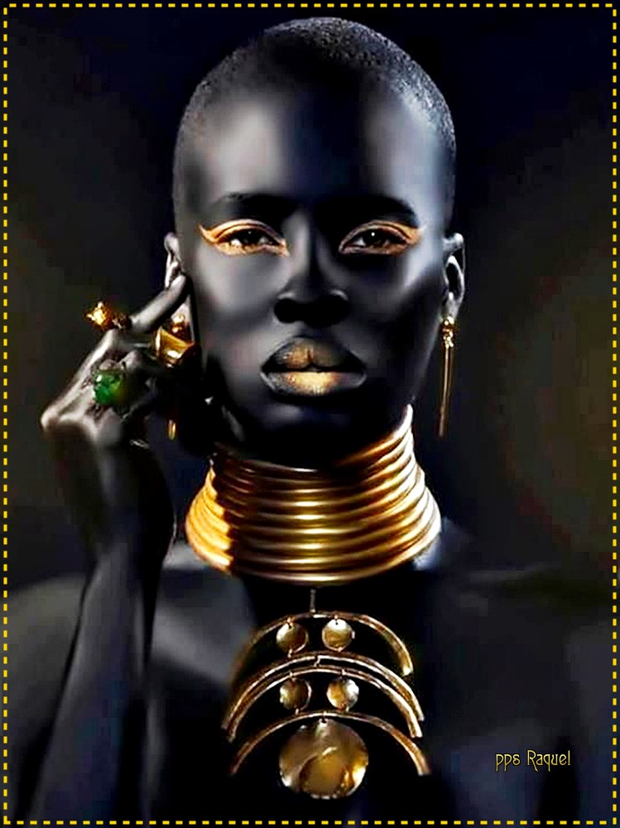
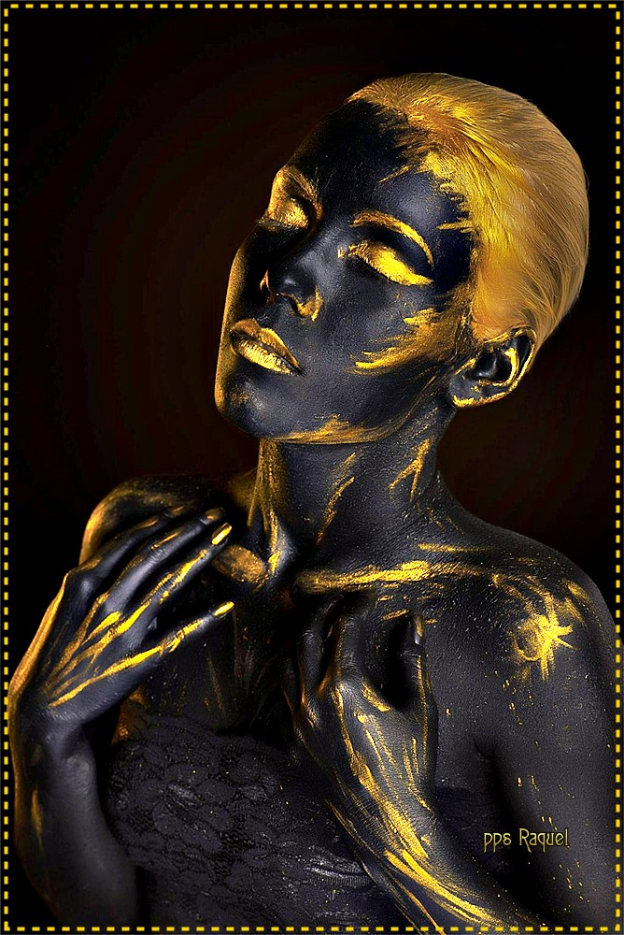

Slide 16



Slide 17




Slide 18









¿Te ha gustado?
Puedes ver más entrando
Aquí
Además puedes recibir powerpoints en tu correo electrónico suscribiéndote aquí:
Esta presentación powerpoint ha sido creada y compartida única y exclusivamente para mispps.com

